Slide 1
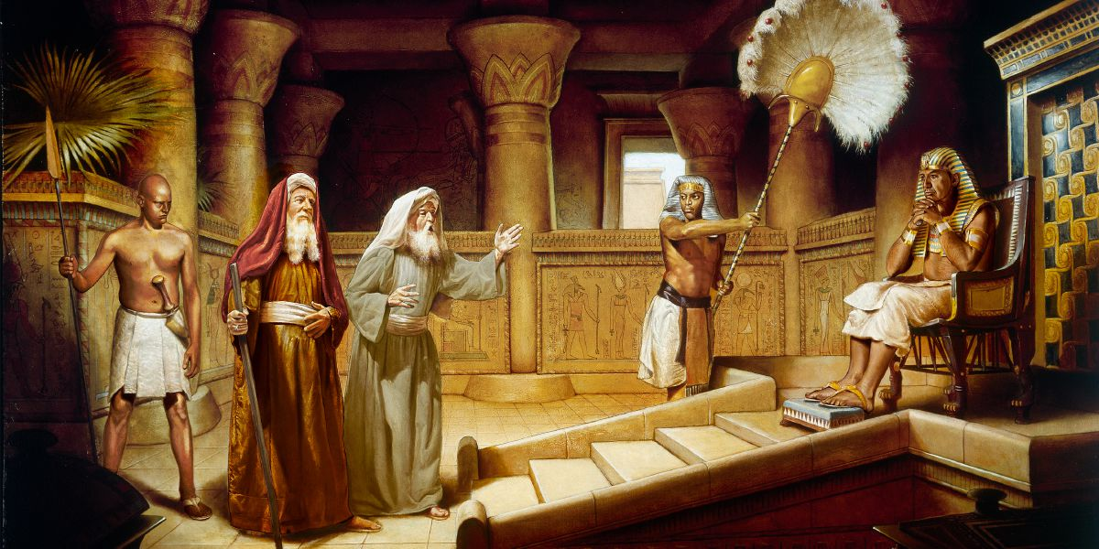
HOLPRIGER BEGINN
Lektion 3, 19. Juli 2025

Slide 2
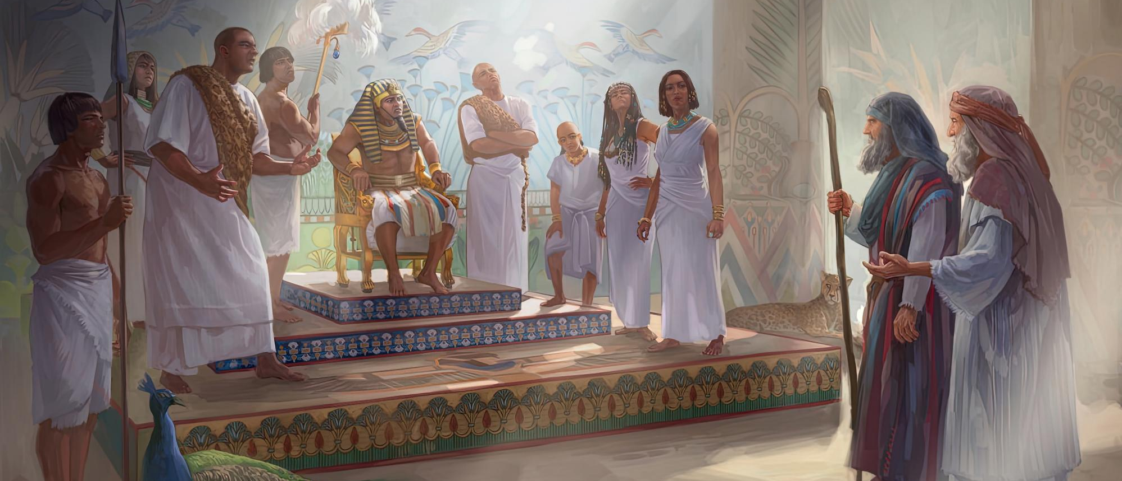
„Danach gingen Mose und Aaron hinein und sagten zum Pharao: ,So spricht der HERR, der GOTT ISRAELS: «Lass Mein Volk ziehen, damit sie Mir in der Wüste ein Fest feiern!» Der Pharao aber antwortete ⟨ihnen⟩: ,Wer ist der HERR, dass ich auf Seine Stimme hören sollte, Israel ziehen zu lassen? Ich kenne den HERRN nicht und werde Israel auch nicht ziehen lassen‘ “ 2. Mose 5:1-2

Slide 3

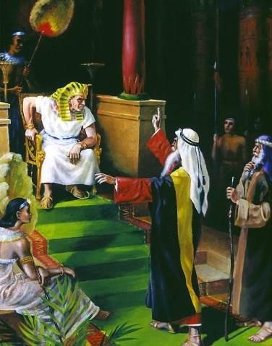
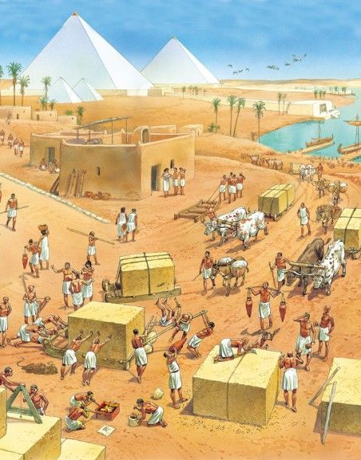

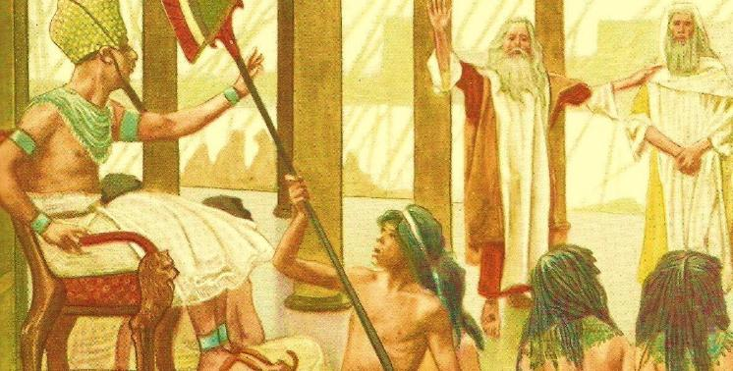





Mose ahnte schon, dass es für den Pharao nicht einfach sein wird, Israel den Auszug aus Ägypten zu gestatten.
Es erschien auch nicht logisch, eine so große Zahl nützlicher Menschen einfach freizulassen, die schwere Arbeiten verrichteten, welche die Ägypter nicht erledigen wollten.
Das Volk hoffte also auf Wunder, die den Pharao dazu bewegen könnten seine Bitte zu gestatten.
Die Anfrage wurde gestellt; sie wurde abgelehnt; es gab Repressalien; Mose tat keine Wunder; ... es war enttäuschend.
Die Forderung: „Lass Mein Volk ziehen.“
  Pharao’s Antwort (2. Mose 5:1-2)
  Die Antwort des Volkes (2. Mose 5:3-21)
  Gottes Antwort (2. Mose 5:22-6:8)
  Moses Antwort (2. Mose 6:9-13)
Die Rolle von Mose und Aaron (2. Mose 6:28-7:7)

Slide 4

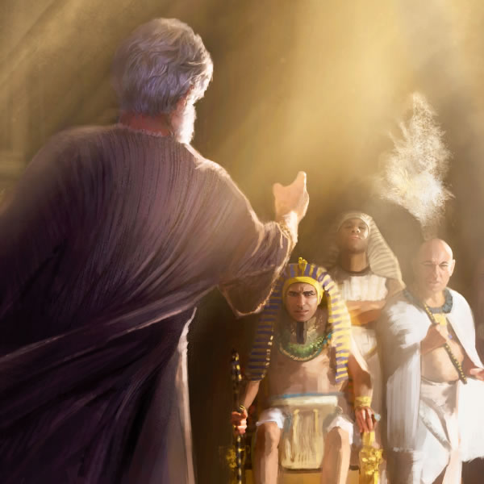
DIE FORDERUNG:
„LASS MEIN VOLK ZIEHEN“

Slide 5

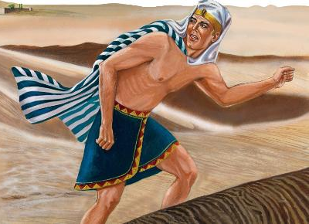
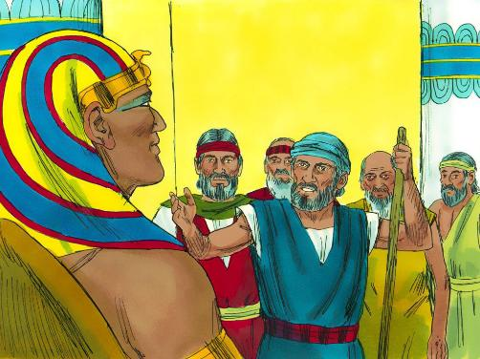
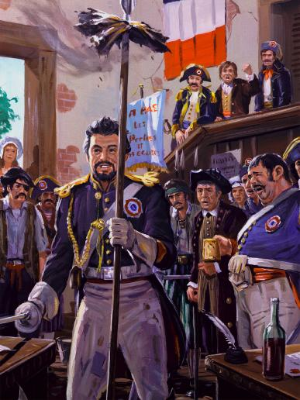
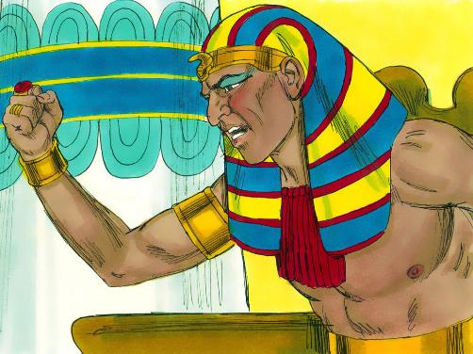
PHARAOS ANTWORT
„Der Pharao antwortete: Wer ist der HERR, dass ich Ihm gehorchen müsse und Israel ziehen lasse?
Ich weiß nichts von dem HERRN, will auch Israel nicht ziehen lassen“ (2. Mose 5:2)
Thutmose III. war noch ein Kind, als er unter der Regentschaft der Hatschepsut auf den Thron gesetzt wurde, um zu verhindern, dass MOSE zum Pharao ernannt wurde. MOSE floh aus Ägypten, als Thutmose noch ein Teenager war.
40 Jahre später betrat MOSE den Königshof Pharaos. War er gekommen, um sein Recht auf den Thron einzufordern? Ganz und gar nicht! Das Anliegen war einfach: „Lass Mein Volk ziehen“ (2. Mose 5:1).
Mit seiner Antwort fordert Pharao Tutmosis nicht MOSE, sondern an GOTT selbst heraus. Kurz gesagt, er ignoriert GOTTES Existenz (2. Mose 5,2).
Die Offenbarung (Offb. 11:8) vergleicht die Einstellung der französischen Nation (Franz. Revolution, 1798) mit Pharaos Gottesleugnung. Wie Pharao erklärte auch die französische Republik die Religion für abgeschafft und erklärte sich selbst zu einer ATHEISTISCHEN NATION.

Slide 6


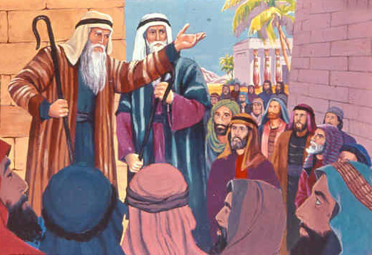
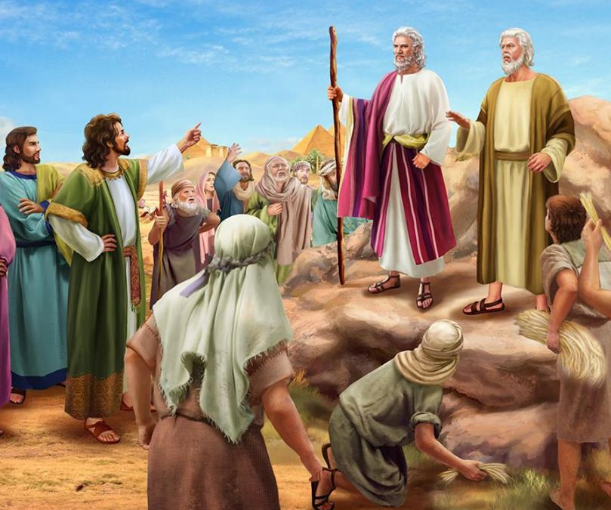
DIE ANTWORT DES VOLKES
„und sprachen zu ihnen: ,Der HERR richte Seine Augen wider euch und strafe es, dass ihr uns stinkend gemacht habt vor dem Pharao und seinen Großen und habt ihnen so das Schwert in ihre Hände gegeben, uns zu töten‘ “ (2. Mose 5:21)
Als Mose die Zeichen,die GOTT ihm gegeben hatte, vor dem Volk tat, glaubten sie und beteten an (2. Mose 4,29-31). Wir können uns vorstellen, wie ungeduldig sie auf die Antwort Pharaos gewartet haben.
Der Pharao hatte kein Ohr für ihre Beschwerden: Er verschärfte noch die Arbeitsbedingungen. Ab sofort hatten sie bei gleicher Arbeitsleistung selbst für die Beschaffung des Rohmaterials zu sorgen (2. Mose 5,6-8). Was war der GRUND für diese drakonischen Maßnahmen?
Moses und Aaron ließen sie – laut Thutmose – „von ihren Aufgaben ruhen [Schabbat]“ (2. Mose 5,5). Wenn sie also Zeit hatten, über RELIGION und Freiheit zu sprechen, hatten sie auch Zeit, Stoppelfelder nach Verwertbarem abzusuchen (2. Mose 5,9,17).
Als sie misshandelt wurden, beschwerten sich die Aufseher beim Pharao, doch man hörte ihnen nicht zu. Daraufhin beschuldigten sie Mose und Aaron, ihre Lage noch verschlimmert zu haben (2. Mose 5,20-21).

Slide 7

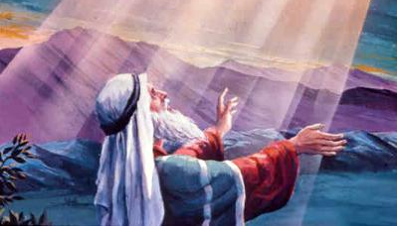
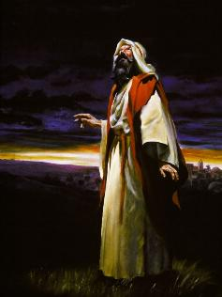
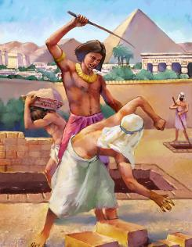
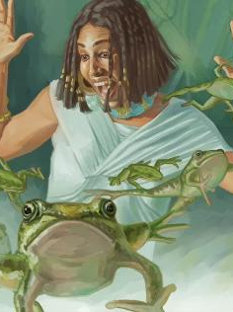
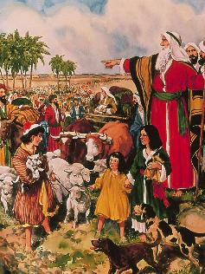
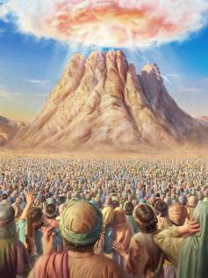
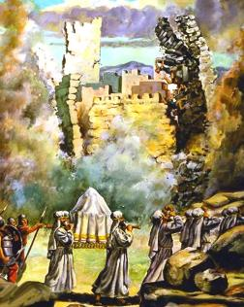
GOTTES ANTWORT
„Da sprach der HERR zu Mose: Nun sollst du sehen, was Ich dem Pharao antun werde; denn durch eine STARKE HAND muss er sie ziehen lassen und durch eine STARKE HAND muss er sie aus seinem Land treiben“ (2. Mose 6:1)
Der Pharao wird wütend auf Mose. Das Volk wird wütend auf Mose. Mose... ist nicht zornig, aber er ist bestürzt und wendet sich mit seinen Zweifeln an GOTT: “Warum bedrängst Du dieses Volk? Warum hast Du mich gesandt?“ (2. Mose 5,22).
Schauen wir uns GOTTES Antwort an (2. Mose 6,1-8):
Was Ich (GOTT) schon getan habe
ICH BIN den Propheten erschienen
Was Ich noch tun werde
ICH werde die Unterdrückung durch die Ägypter von ihnen nehmen
ICH werde sie aus der Sklaverei befreien
ICH habe Meinen BUND mit ihnen geschlossen
ICH habe ihnen das Land Kanaan versprochen
ICH habe das Stöhnen des Volkes gehört
ICH gedachte an Meine Verheißung
ICH werde Meine MACHT einsetzen
ICH werde sie zu Meinem VOLK machen
ICH werde ihr GOTT sein
ICH werde ihnen das Land Kanaan geben

Slide 8


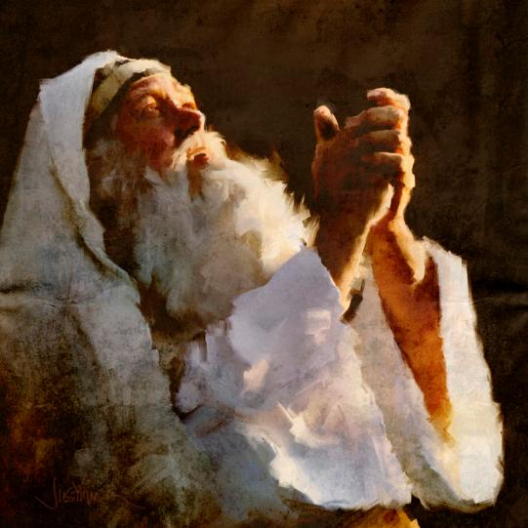

MOSES ANTWORT
„Mose aber redete vor dem Herrn und sprach: Siehe, die Kinder Israels hören nicht auf mich; wie sollte denn der Pharao auf mich hören? Dazu habe ich unbeschnittene Lippen!“ (2. Mose 6:12)
Nach den ermutigenden Worten GOTTES sprach Mose erneut zum Volk, aber es hörte nicht auf ihn (2. Mose 6,9). Daraufhin beauftragte GOTT ihn wiederholt, erneut zum Pharao zu sprechen und ihn zur FREILASSUNG ISRAELS aufzufordern (2. Mose 6,10-11).
Mose weigerte sich und brachte erneut seine Argumente vor: Wenn mein Volk nicht auf mich hört, wie soll der Pharao mir dann zuhören, wenn ich so schlecht spreche? (2. Mose 6:12).
Mose war niedergeschlagen, deprimiert und enttäuscht. Aber wie andere große Persönlichkeiten, denen es genauso ging wie ihm – z. B. Asaph und Hiob -, gab er nicht der Verzweiflung nach. Sein Vertrauen auf GOTT war stärker als seine momentanen Gefühle.
Wenn wir Entmutigung erleben, sollten wir uns Asaphs Worte zu eigen machen: „Aber ich bin immer bei Dir, denn Du hältst meine rechte Hand. Du leitest mich mit Deinem Rat und später wirst Du mich in die Herrlichkeit aufnehmen. Wen habe ich im Himmel außer Dir? Wenn ich bei Dir bin, wünsche ich mir nichts auf Erden. Mein Leib und mein Geist mögen versagen, aber GOTT stärkt mein Herz; Er ist mein ewiges Erbe" (Psalm 73,23-26).

Slide 9

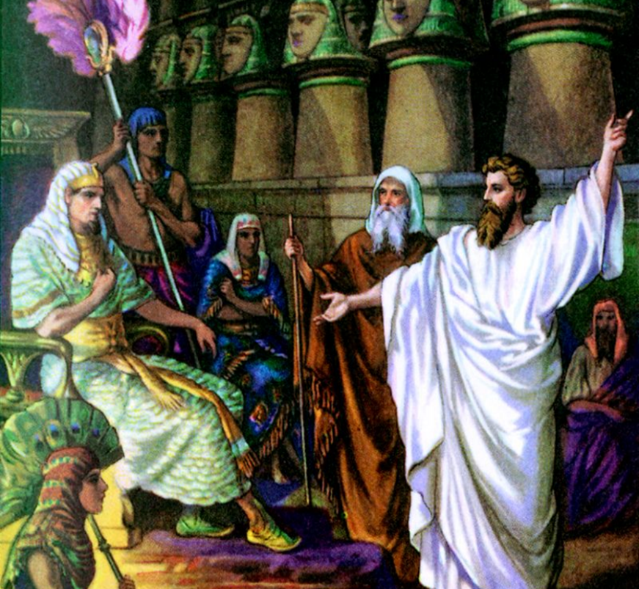
DIE ROLLE VON MOSE UND AARON

Slide 10

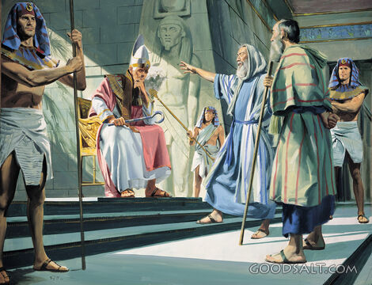
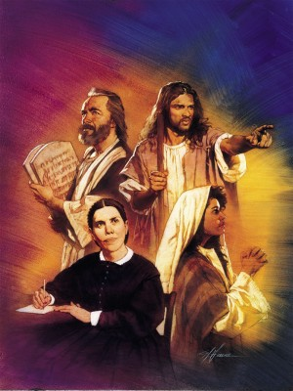
„Der HERR sprach zu Mose: ,Siehe, Ich setze dich zum GOTT für den Pharao und Aaron, dein Bruder, soll dein Prophet sein.‘ “ (2. Mose 7:1)
Es scheint, dass „Ich kann nicht sprechen“ Moses‘ Lieblingsausrede war. Er erzürnte damit sogar Gott! Aber GOTT hatte für alles eine Lösung: Aaron, sein Bruder, der diese Bedenken nicht hatte, sollte Moses „Mund“ vor Pharao sein. Mose sprach zu seinem Bruder und der sprach zu den anderen (2. Mose 4,10-16).
Nach den anfänglichen, aber von GOTT angekündigten „Misserfolgen“ vor Pharao musste GOTT Mose erneut an Aarons Rolle als seinen Helfer und Sprecher erinnern (2. Mose 7,1-2).
Bei dieser Gelegenheit zog GOTT einen Vergleich mit der Rolle der Propheten. Sie empfangen eine Botschaft von Gott und übermitteln sie an uns. In diesem Sinne spielt Mose die Rolle GOTTES und Aaron die Rolle des Propheten.
Auch viele andere Propheten in der Folge warnte GOTT wie den Mose, dass ihre/seine Botschaft nicht gehört werden würde und GOTT mit großer Macht handeln müsse (2. Mose 7,4).
Wie spätere Propheten sollte auch Mose zum Volk und zum Pharao sprechen, "ob sie nun hören oder sich abwenden, denn sie sind sehr widerspenstig" (Hesekiel 2,7). Das gilt auch für uns, denn wir sind die hörbare Stimme GOTTES auf dieser Erde.

Slide 11

„Die Hebräer hatten gehofft, ihre Freiheit ohne eine besondere Prüfung ihres Glaubens, ohne wirkliche Mühsal oder Leiden zu erlangen. Aber sie waren noch nicht bereit für die Befreiung. Sie hatten wenig Vertrauen zu GOTT und waren nicht bereit, ihre Leiden geduldig zu ertragen, bis GOTT es für angebracht hielt, für sie zu handeln. Viele waren damit zufrieden, in der Knechtschaft zu bleiben, anstatt sich den Schwierigkeiten zu stellen, die ein Umzug in ein fremdes Land mit sich bringen würde; und die Gewohnheiten einiger waren denen der Ägypter so ähnlich geworden, dass sie lieber in Ägypten lebten. Deshalb befreite der HERR sie nicht, als GOTT das erste Mal Seine Macht vor dem Pharao offenbarte. Er hat die Ereignisse so gestaltet, dass der tyrannische Geist des ägyptischen Königs sich voll entfalten konnte und dass sich GOTT Seinem Volk offenbaren konnte. Als sie Seine GERECHTIGKEIT, Seine MACHT und Seine LIEBE erkannten, entschieden sie sich, Ägypten zu verlassen und sich in Seinen DIENST zu stellen“
E. G. White, Patriarchen und Propheten, S. 236 (engl. Ausg.)

